Slide 1
第十一章 快速傅里叶变换
计算机与软件学院 陆克中

Slide 2
第十一章 快速傅里叶变换
11.1 离散傅氏变换
11.2 快速傅氏变换串行算法
11.3 并行FFT算法

Slide 3

11.1.2 离散傅立叶变换
定义
给定向量A=(a₀, a₁,…, a_{n-1})^{T}
DFT将A变换B=(b₀, b₁,…, b_{n-1})^{T}
$$即 b_{j}=\sum_{k=0}^{n−1}{a_{k}ω^{kj}} 0≤j≤n−1 \\ 这里ω＝e^{2πi/n}为n次单位元根， i=\sqrt{−1}; 写成矩阵形式为 \\ \left[\begin{matrix}b_{0} \\ b_{1} \\ ⋮ \\ b_{n−1}\end{matrix}\right]=\left[\begin{matrix}ω^{0} & ω^{0} & ω^{0} & ⋯ & ω^{0} \\ ω^{0} & ω^{1} & ω^{2} & ⋯ & ω^{n−1} \\ ⋮ & ⋮ & ⋮ & ⋯ & ⋮ \\ ω^{0} & ω^{n−1} & ω^{2(n−1)} & ⋯ & ω^{(n−1)(n−1)}\end{matrix}\right]\left[\begin{matrix}a_{0} \\ a_{1} \\ ⋮ \\ a_{n−1}\end{matrix}\right]$$
Notes:
公比

Slide 4
11.1.2 离散傅立叶变换
DFT的顺序代码
代码1需要计算ω^{k*j}
代码2的复杂度为O(n²)
代码1
for j=0 to n-1 do
b[j]=0
for k=0 to n-1 do
b[j]=b[j]+ω^{k*j}a[k]
end for
end for
代码2
w=ω⁰
for j=0 to n-1 do
b[j]=0
s=ω⁰
for k=0 to n-1 do
b[j]=b[j]+s*a[k]
s=s*w
end for
w=w*ω
end for

Slide 5

11.1.4 离散傅氏变换的蝶式计算
蝶式计算示例
$$当n=2时, \left[\begin{matrix}b_{0} \\ b_{1}\end{matrix}\right]=\left[\begin{matrix}1 & 1 \\ 1 & ω\end{matrix}\right]\left[\begin{matrix}a_{0} \\ a_{1}\end{matrix}\right]=\left[\begin{matrix}1 & 1 \\ 1 & −1\end{matrix}\right]\left[\begin{matrix}a_{0} \\ a_{1}\end{matrix}\right]⇒\left\{\begin{matrix}b_{0}=a_{0}+a_{1} \\ b_{1}=a_{0}−a_{1}\end{matrix}\right. \\ 当n=4时, \left[\begin{matrix}b_{0} \\ b_{1} \\ b_{2} \\ b_{3}\end{matrix}\right]＝\left[\begin{matrix}1 & 1 & 1 & 1 \\ 1 & ω & ω^{2} & ω^{3} \\ 1 & ω^{2} & ω^{4} & ω^{6} \\ 1 & ω^{3} & ω^{6} & ω^{9}\end{matrix}\right]\left[\begin{matrix}a_{0} \\ a_{1} \\ a_{2} \\ a_{3}\end{matrix}\right]=\left[\begin{matrix}1 & 1 & 1 & 1 \\ 1 & ω & −1 & −ω \\ 1 & −1 & 1 & −1 \\ 1 & −ω & −1 & ω\end{matrix}\right]\left[\begin{matrix}a_{0} \\ a_{1} \\ a_{2} \\ a_{3}\end{matrix}\right] \\ 对调b_{1}和b_{2}， ⇒ \\ \left[\begin{matrix}b_{0} \\ b_{2} \\ b_{1} \\ b_{3}\end{matrix}\right]＝\left[\begin{matrix}1 & 1 & 0 & 0 \\ 1 & －1 & 0 & 0 \\ 0 & 0 & 1 & 1 \\ 0 & 0 & 1 & －1\end{matrix}\right]\left[\begin{matrix}1 & 0 & 1 & 0 \\ 0 & 1 & 0 & 1 \\ 1 & 0 & －1 & 0 \\ 0 & ω & 0 & －ω\end{matrix}\right]\left[\begin{matrix}a_{0} \\ a_{1} \\ a_{2} \\ a_{3}\end{matrix}\right]⇒\left\{\begin{matrix}b_{0}=(a_{0}+a_{2})+(a_{1}+a_{3}) \\ b_{2}=(a_{0}+a_{2})−(a_{1}+a_{3}) \\ b_{1}=(a_{0}−a_{2})+(a_{1}−a_{3})ω \\ b_{3}=(a_{0}−a_{2})−(a_{1}−a_{3})ω\end{matrix}\right.$$

Slide 6
11.1.4 离散傅氏变换的蝶式计算
蝶式计算流图

Slide 7
11.1.4 离散傅氏变换的蝶式计算
蝶式计算流图
如: b₆=[(a₀+a₄)-(a₂+a₆)]-[(a₁+a₅)-(a₃+a₇)]ω²
下行线结点处的权因子的确定问题
b_{i}的下标确定:取行号的位序反
行3: 3=(011)₂⇒(110)₂=6⇒行3的输出为b₆
Notes:
双调归并网络

Slide 8
第十一章 快速傅里叶变换
11.1 离散傅氏变换
11.2 快速傅氏变换串行算法
11.3 并行FFT算法

Slide 9

11.2.2 串行FFT递归算法
蝶式递归计算原理
令$\tilde{ω}$=$e^{\frac{2πi}{n/2}}$为n/2次单位元根，则有$\tilde{ω}$=ω²
将b向量的偶数项(b₀, b₂,…, b_{n-2})^{T}和奇数项(b₁, b₃,…, b_{n-1})^{T}分别记为(b′₀, b′₁,…, b′_{n/2-1})^{T}和 (b″₀, b″₁,…, b″_{n/2-1})^{T}
注意推导中反复使用ω^{n}=1, ω^{n/2}=-1, ω^{ln}=1, ω^{ln+p}=ω^{p}

Slide 10
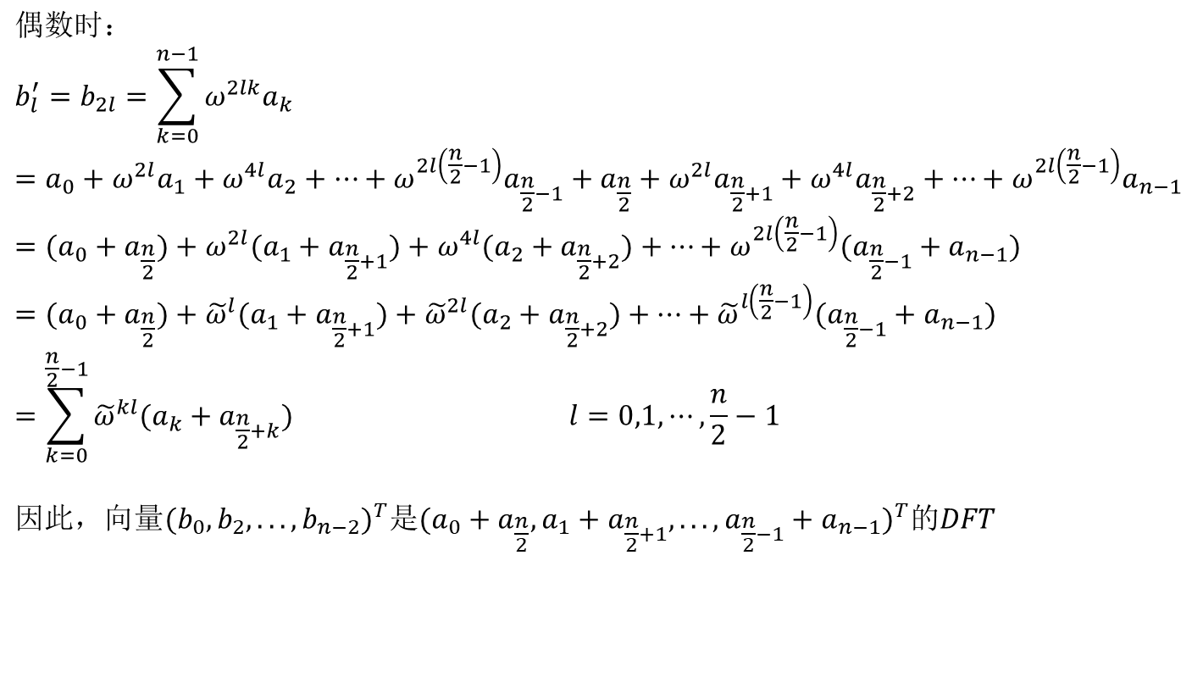
11.2.2 串行FFT递归算法
$$偶数时：$$
$$b_{l}^{′}=b_{2l}=\sum_{k=0}^{n−1}{ω^{2lk}a_{k}} =a_{0}+ω^{2l}a_{1}+ω^{4l}a_{2}+⋯+ω^{2l\left(\frac{n}{2}−1\right)}a_{\frac{n}{2}−1}+a_{\frac{n}{2}}+ω^{2l}a_{\frac{n}{2}+1}+ω^{4l}a_{\frac{n}{2}+2}+⋯+ω^{2l\left(\frac{n}{2}−1\right)}a_{n−1} \\ =(a_{0}+a_{\frac{n}{2}})+ω^{2l}(a_{1}+a_{\frac{n}{2}+1})+ω^{4l}(a_{2}+a_{\frac{n}{2}+2})+⋯+ω^{2l\left(\frac{n}{2}−1\right)}(a_{\frac{n}{2}−1}+a_{n−1}) \\ =(a_{0}+a_{\frac{n}{2}})+{\tilde{ω}}^{l}(a_{1}+a_{\frac{n}{2}+1})+{\tilde{ω}}^{2l}(a_{2}+a_{\frac{n}{2}+2})+⋯+{\tilde{ω}}^{l\left(\frac{n}{2}−1\right)}(a_{\frac{n}{2}−1}+a_{n−1}) \\ =\sum_{k=0}^{\frac{n}{2}−1}{{\tilde{ω}}^{kl}(a_{k}+a_{\frac{n}{2}+k})} l=0,1,⋯,\frac{n}{2}−1$$
$$因此，向量(b_{0},b_{2},...,b_{n−2})^{T}是(a_{0}+a_{\frac{n}{2}},a_{1}+a_{\frac{n}{2}+1},...,a_{\frac{n}{2}−1}+a_{n−1})^{T}的DFT$$

Slide 11
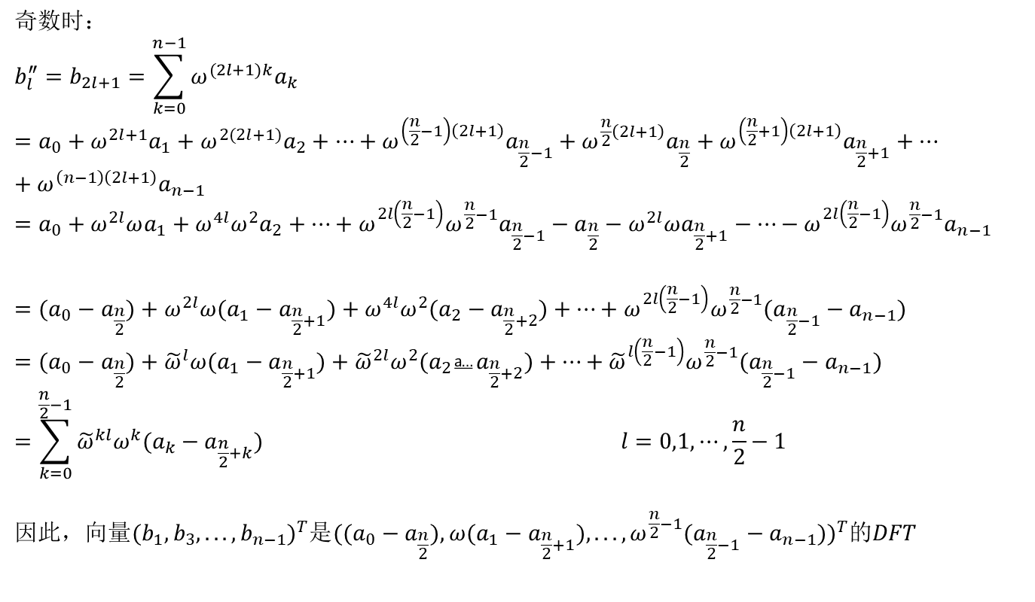
11.2.2 串行FFT递归算法
$$奇数时：$$
$$b_{l}^{″}=b_{2l+1}=\sum_{k=0}^{n−1}{ω^{(2l+1)k}a_{k}} \\ =a_{0}+ω^{2l+1}a_{1}+ω^{2(2l+1)}a_{2}+⋯+ω^{\left(\frac{n}{2}−1\right)\left(2l+1\right)}a_{\frac{n}{2}−1}+ω^{\frac{n}{2}\left(2l+1\right)}a_{\frac{n}{2}}+ω^{\left(\frac{n}{2}+1\right)\left(2l+1\right)}a_{\frac{n}{2}+1}+⋯+ω^{\left(n−1\right)\left(2l+1\right)}a_{n−1}$$
$$=a_{0}+ω^{2l}ωa_{1}+ω^{4l}ω^{2}a_{2}+⋯+ω^{2l\left(\frac{n}{2}−1\right)}ω^{\frac{n}{2}−1}a_{\frac{n}{2}−1}−a_{\frac{n}{2}}−ω^{2l}ωa_{\frac{n}{2}+1}−⋯−ω^{2l\left(\frac{n}{2}−1\right)}ω^{\frac{n}{2}−1}a_{n−1} \\ =(a_{0}−a_{\frac{n}{2}})+ω^{2l}ω(a_{1}−a_{\frac{n}{2}+1})+ω^{4l}ω^{2}(a_{2}−a_{\frac{n}{2}+2})+⋯+ω^{2l\left(\frac{n}{2}−1\right)}ω^{\frac{n}{2}−1}(a_{\frac{n}{2}−1}−a_{n−1}) \\ =(a_{0}−a_{\frac{n}{2}})+{\tilde{ω}}^{l}ω(a_{1}−a_{\frac{n}{2}+1})+{\tilde{ω}}^{2l}ω^{2}(a_{2}⎁a_{\frac{n}{2}+2})+⋯+{\tilde{ω}}^{l\left(\frac{n}{2}−1\right)}ω^{\frac{n}{2}−1}(a_{\frac{n}{2}−1}−a_{n−1}) \\ =\sum_{k=0}^{\frac{n}{2}−1}{{\tilde{ω}}^{kl}ω^{k}(a_{k}−a_{\frac{n}{2}+k})} l=0,1,⋯,\frac{n}{2}−1$$
$$因此，向量(b_{1},b_{3},...,b_{n−1})^{T}是((a_{0}−a_{\frac{n}{2}}),ω(a_{1}−a_{\frac{n}{2}+1}),...,ω^{\frac{n}{2}−1}(a_{\frac{n}{2}−1}−a_{n−1}))^{T}的DFT$$

Slide 12
11.2.2 串行FFT递归算法
FFT的蝶式递归计算图(由计算原理推出)

Slide 13
11.2.2 串行FFT递归算法
特别地，n=8的FFT蝶式计算图(展开的)

Slide 14
第十一章 快速傅里叶变换
11.1 离散傅氏变换
11.2 快速傅氏变换串行算法
11.3 并行FFT算法

Slide 15
11.3 并行FFT算法
for (k=logn; k>0; k--)
parfor (i=0 ; i<n; i++)
p=i%2^{k} //在组中的序号
q=2^{logn-k}
if (p<2^{k-1}) //在组中前一半
a[i]=a[i]+a[i+2^{k-1}]
else
a[i]=(a[i-2^{k-1}]-a[i])ω^{(p-2^(k-1))q}
parfor (k=0; k<n; k++)
b_{k}=a_{r(k)} //r(k)为k的位序反
PRAM算法
t(n)=logn
p(n)=n
Notes:
先算好ω⁰, ω¹, ω^{n-1}

Slide 16
11.3.1 SIMD-MC²上FFT算法
算法描述
n个处理器组成n^{1/2}×n^{1/2}的方阵，处理器以行主序编号

Slide 17

11.3.1 SIMD-MC²上FFT算法
示例， n=4
赋值: b₀=c₀, b₁=c₂, b₂=c₁, b₃=c₃
算法分析
计算时间: t_{comp}=O(logn)
选路时间: t_{routing}=O($\sqrt{n}$)
综上，当n较大时t(n)=O($\sqrt{n}$)
初始化
第1次迭代
第2次迭代

Slide 18
11.3.2 SIMD-BF上FFT算法
蝶形网络
处理器布局
有logn+1层, 每层有n个处理器, 共有 (1+logn)n个处理器
第r行第i列的处理器记为P_{r,i}, i=(a₁a₂…a_{k})₂
互连方式
P_{r,i}与上层P_{r-1,i}和P_{r-1,j}相连
j与i仅在第r位不同
权因子ω在BF网络中的计算方法
P_{r,i}中ω的指数为exp(r,i)
exp(r,i)=(a_{r}…a₁0…0)
即i的前r位取位序反，再后补0

Slide 19
11.3.2 SIMD-BF上FFT算法
算法 SIMD-BF模型上FFT算法
输入：a₀，a₁，…，a_{n-1}
输出：b₀，b₁，…，b_{n-1}
Begin
(1)for i=0 to n-1 par-do
d_{0,i} = a_{i}
end for
(2)for r=1 to logn do
for 所有仅第r位不同且i在第r位=0的每对(i, j) par-do
(2.1) d_{r,i} = d_{r-1,i}+ω^{exp(r,i)}d_{r-1,j}
(2.2) d_{r,j} = d_{r-1,i}+ω^{exp(r,j)}d_{r-1,j}
end for
end for
(3)for i=0 to n-1 par-do
(3.1) 计算exp(k,i)=j
(3.2) c_{j} = d_{ki}
(3.3) b_{i} = c_{r(j)} /* r(j)为j的位反 */
end for
End

Slide 20
11.3.2 SIMD-BF上FFT算法
算法分析
正确性
归纳法证明
时间分析
第(1)步时间：O(1)
第(2)步时间：O(logn)
假定ω^{exp(r,i)}已计算好，(2.1)和(2.2)的计算时间为O(1)
(2.1)和(2.2)的选路时间为O(1)
t(n)=O(logn)
p(n)=(1+logn)n
c(n)=O(nlog²n)
S_{p}(n)=O(n), E_{p}(n)=O(1/logn)

